Slide 1
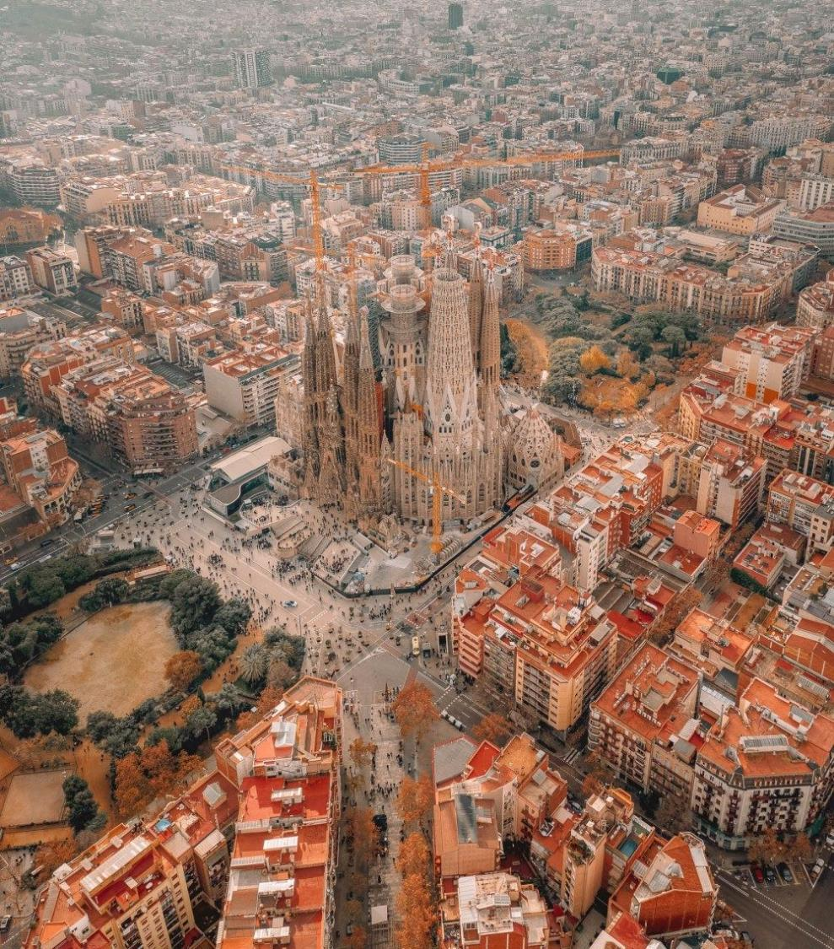
BARCELONA 17.6.-25.6.
Frajová & Udržalová

Slide 2
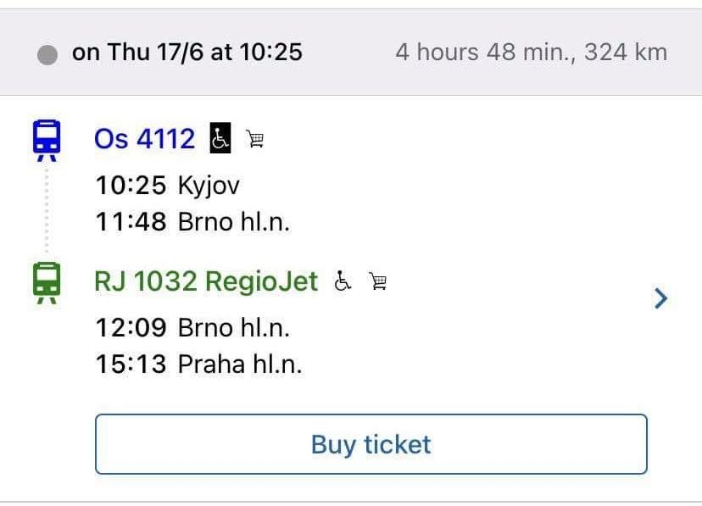
DOPRAVA NA LETIŠTĚ
Kyjov-Praha hlavní nádraží (355 Kč)
Praha hlavní nádraží-letiště Václava Havla (zdarma)

Slide 3
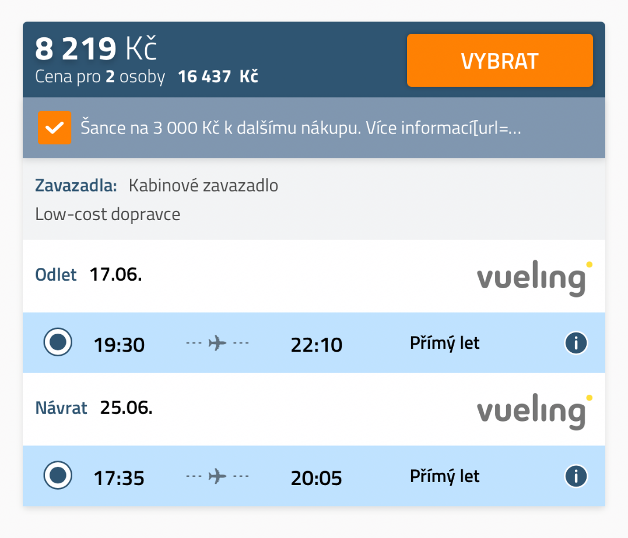
LETENKY
16 437 Kč

Slide 4

POJIŠTĚNÍ
478 Kč

Slide 5
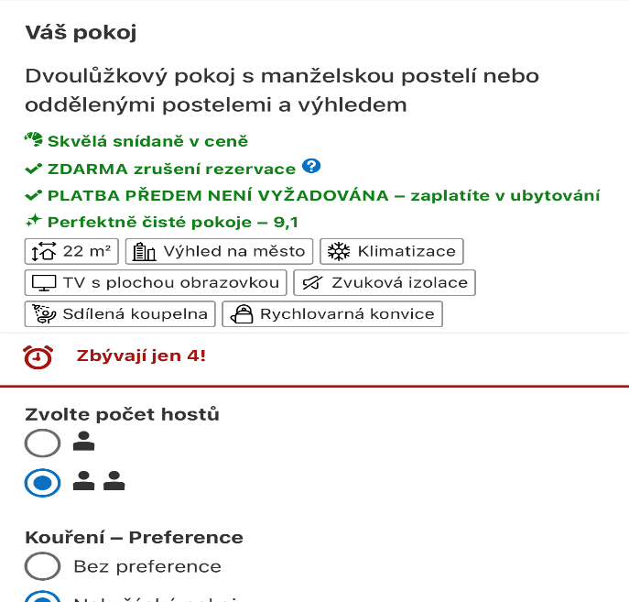
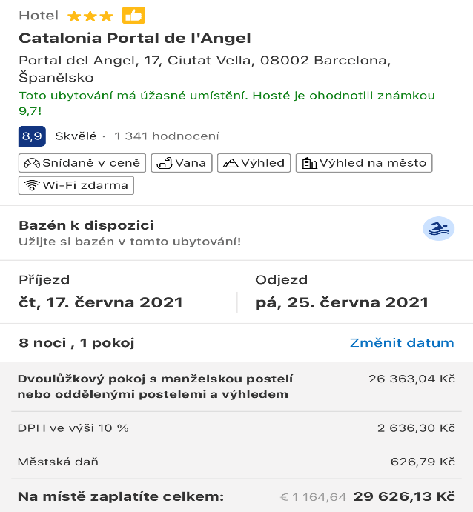
HOTEL-8 nocí, 29 626 Kč

Slide 6

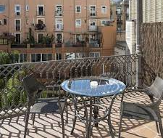
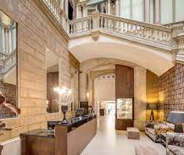
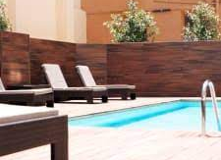
HOTEL
+ taxi z letiště a zpátky (1 472 Kč)

Slide 7
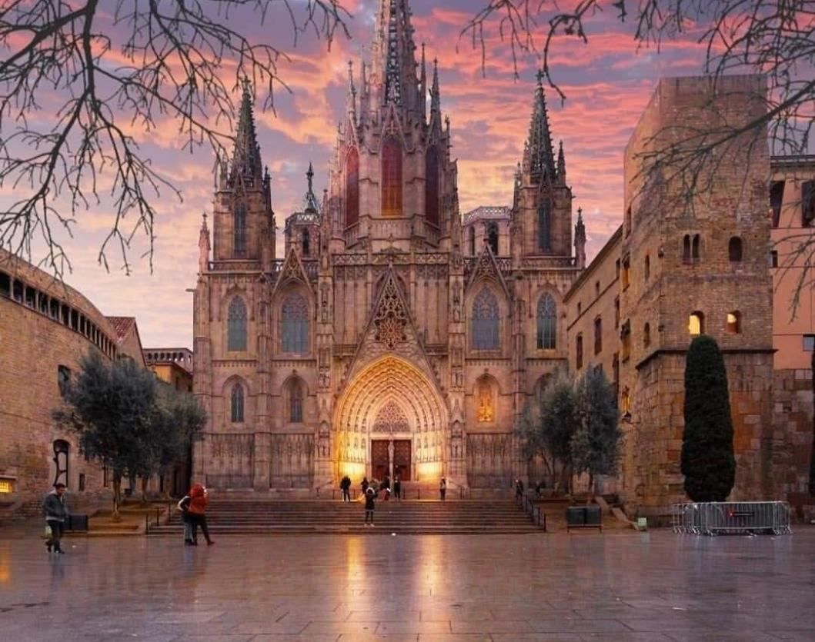
CATHEDRAL DE BARCELONA
vstup na prohlídku (457 Kč)

Slide 8
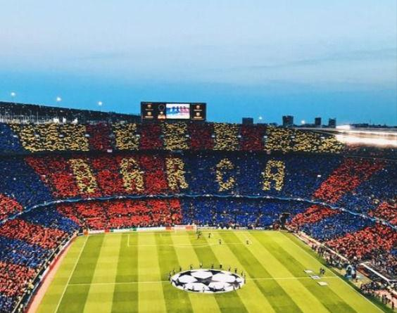
CAMP NOU
vstup na prohlídku (1 320 Kč)

Slide 9
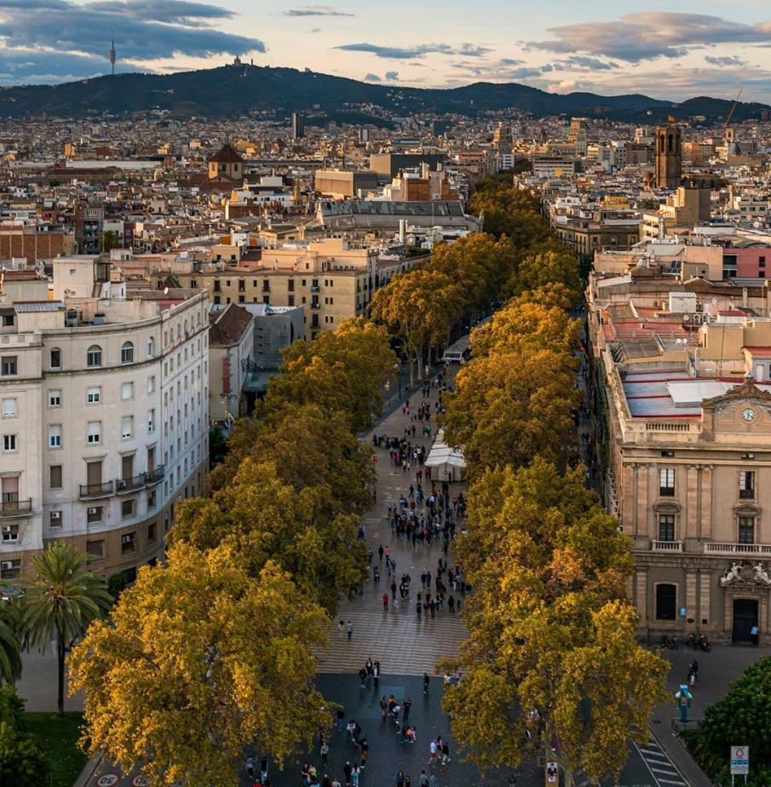
LA RAMBA
(zdarma)

Slide 10
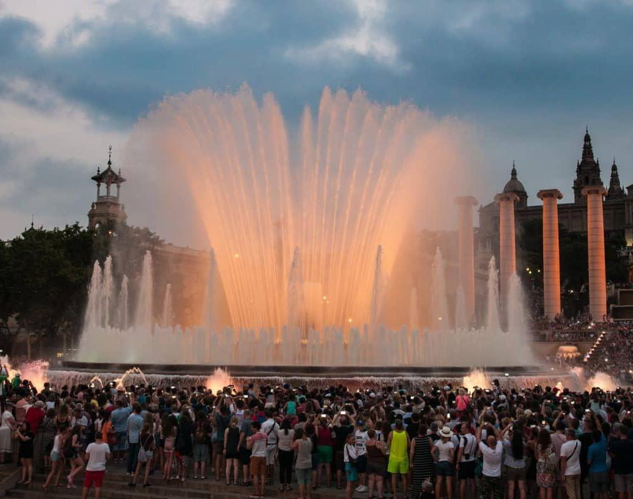
THE MAGIC FOUNTAIN
(zdarma)

Slide 11
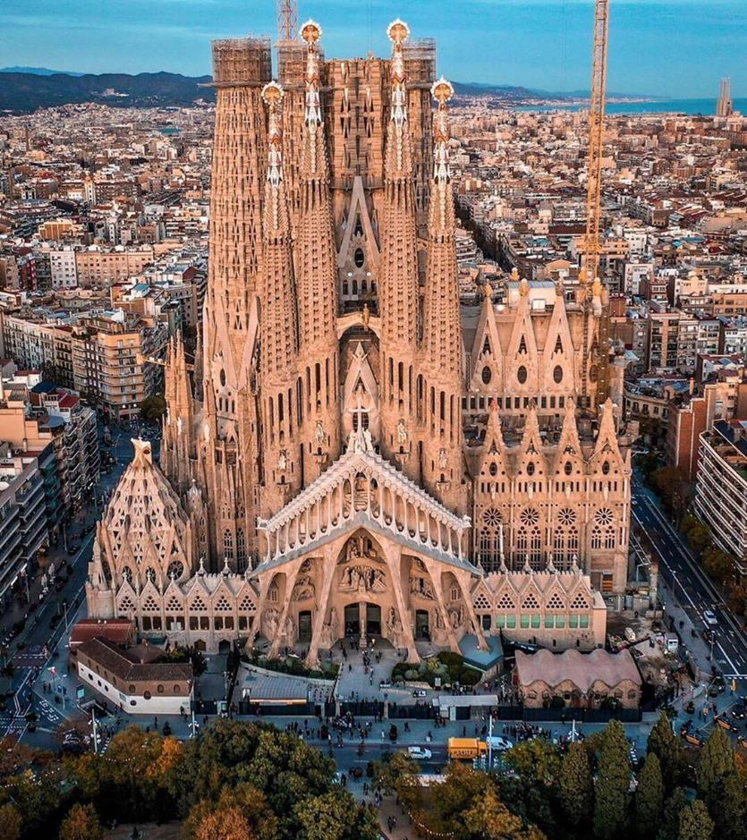
SAGRADA FAMILIA
vstup na prohlídku (2 386 Kč)

Slide 12
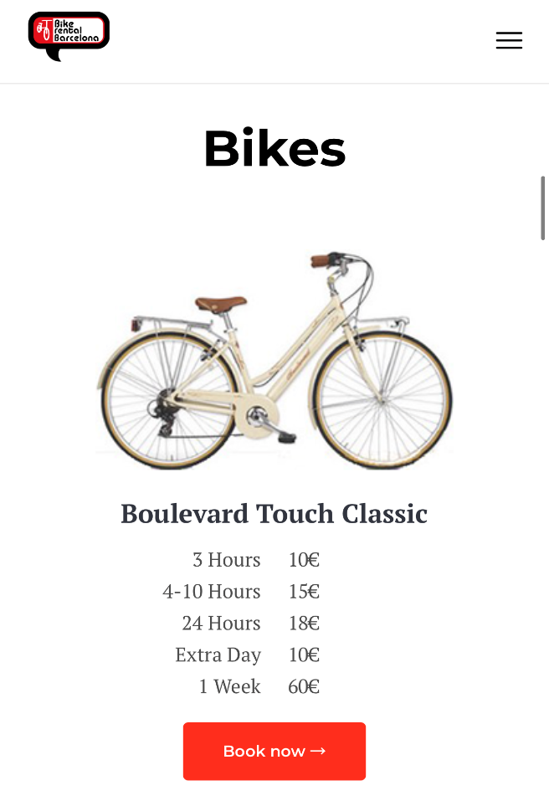
PŮJČOVNA KOL
3 047 Kč

Slide 13
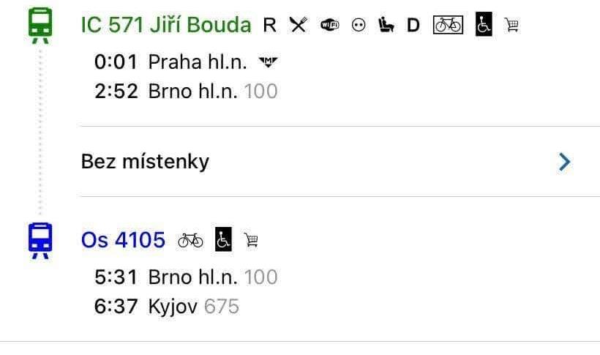
DOPRAVA DOMŮ
Praha hlavní nádraží-Kyjov (355 Kč)

Slide 14
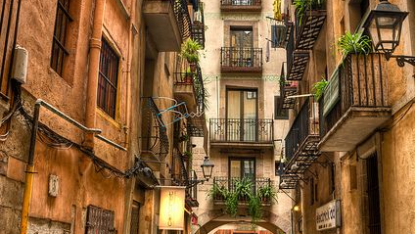
CELKOVÁ CENA
55 933 Kč

Slide 15
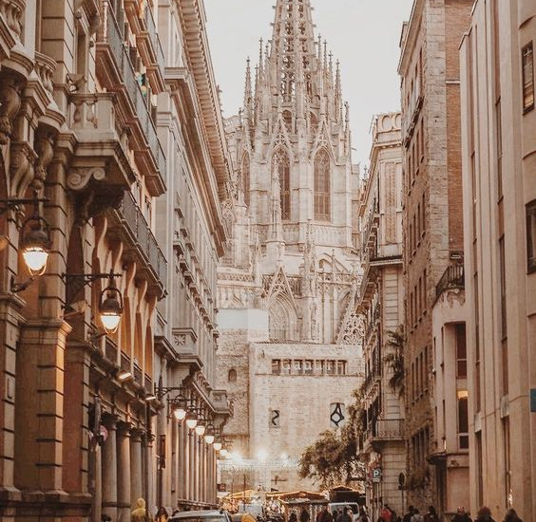
DĚKUJEME ZA POZORNOST!

